Slide 1
Music Playlist Manager
Gruppo 10

Slide 2
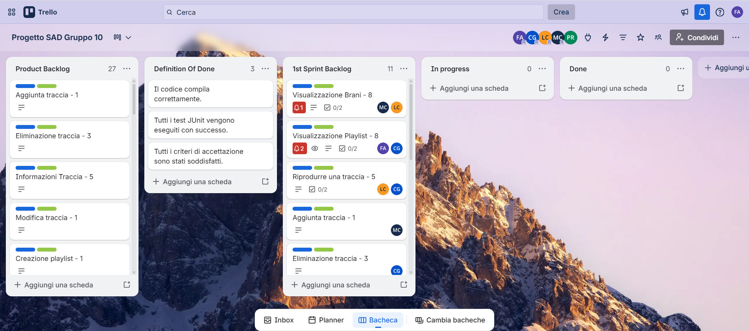
Product Backlog
Legenda:
Visible Feature
High Priority
Medium Priority
Low Priority
Extra

Slide 3
Sprint Backlog
Aggiunta traccia - 1
Eliminazione traccia - 3
Modifica traccia – 1
Informazioni traccia – 5
Riprodurre una traccia – 5
Cambiare stato di riproduzione di una traccia - 3
Creazione playlist - 1
Aggiunta traccia a playlist - 3
Eliminazione traccia da playlist - 1
Visualizzazione brani - 8
Visualizzazione playlist - 8

Slide 4
Design Patterns
MVC per Architettura Generale
Observer per sincronizzazione Playlist-TrackList
State per play / pause
Iterator per la sequenza di riproduzione
Strategy per shuffle / loop / sequential
Command per undo

Slide 5
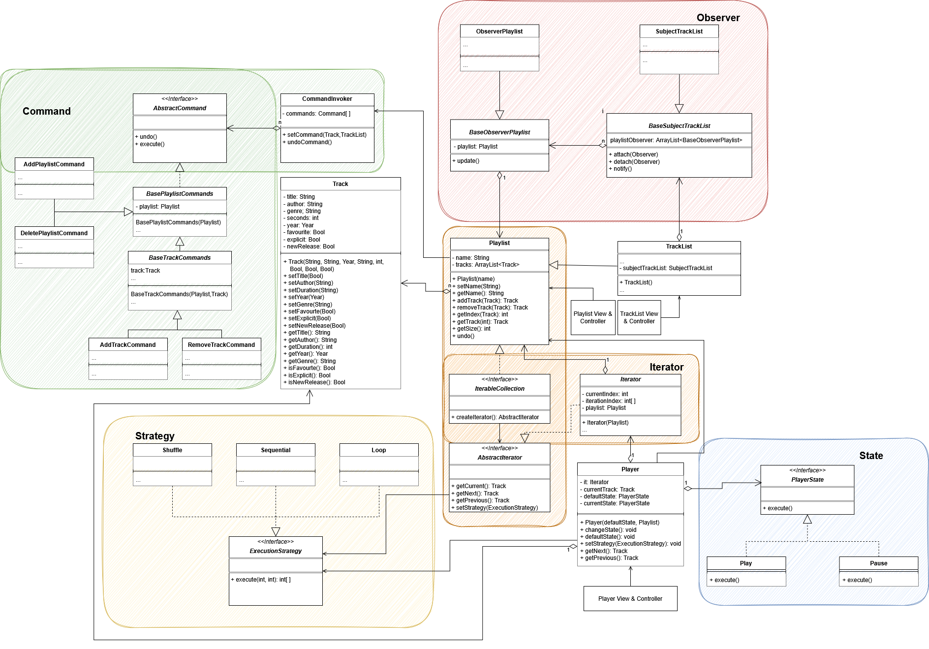
Class Diagram

Slide 6
GRAZIE PER L’ATTENZIONE

